Slide 1



Le RPA
Rapport périodique d’adéquation
    GUIDE DU CONSEILLER
novembre 2019
Document à usage strictement interne - Ne pas diffuser

Slide 2
Le RPA : un nouveau relevé à partir de décembre 2019
Comment s’établit l’adéquation ?
  Principe général
  Pour le profil de connaissances financières…
  Pour le profil de risque…
Comment se présente le relevé ?
Que faire en cas d’inadéquation ?
  Déterminer les causes de l’inadéquation
  Échanger avec le client sur sa perception de la situation
  Proposer un plan d’actions
CAS D’usage
Où consulter les RPA ?
  Pour le client
  Pour le conseiller
Comment le conseiller est-il prévenu d’une inadéquation ?
Calendrier des éditions et des alertes RPA
Sommaire

Slide 3
1. le rapport périodique d’adéquation (RPA) un nouveau relevé communiqué aux clients à partir de décembre 2019
Pourquoi ?
Le suivi dans la durée est un engagement fort du parcours conseil épargne, voulu par la règlementation
Le RPA traduit cet engagement pour tous les clients qui ont suivi un parcours conseil (LEA ou parcours transitoire Mysys).
Il leur est envoyé tous les ans, à la date anniversaire du 1er parcours conseil suivi, par courrier ou via DEI pour les clients e-Document. Des relevés partent ainsi chaque mois vers les clients concernés, selon ces dates anniversaires.
Il consiste à déterminer annuellement si les produits d’épargne détenus par le client sont toujours adaptés à son profil investisseur, et à l’en informer.
Pour qui ?
Quand ?
Quelle utilité ?
Qui ne recevra pas ce RPA ?
Les clients ayant suivi uniquement un parcours conseil défiscalisation
Les clients sans produit d’épargne financière à la date du RPA
Les clients ayant suivi un parcours conseil mais devenus par la suite C0 (Refus de répondre au QCF-QR) pour des raisons diverses

Slide 4
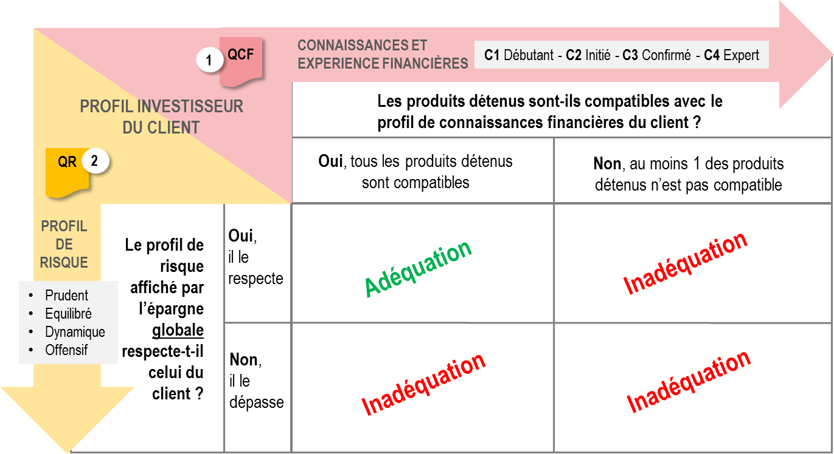
2. Comment s’établit l’adéquation ?
Principe général
Le test d’adéquation s’effectue simultanément sur les 2 composantes du profil investisseur issu du QCF-QR du client :
Pour les connaissances et l’expérience financières (QCF), l’adéquation s’évalue produit par produit
Pour le profil de risque (QR), c’est la globalité de l’épargne qui est prise en compte.

Slide 5
2. Comment s’établit l’adéquation ?
Pour le profil de connaissances et d’expérience financières…
Il existe 4 profils de Connaissances et d’expérience financières (QCF):
C1 - Débutant
C2 - Initié
C3 - Confirmé
C4 - Expert
Le client n’a aucune connaissance sur les produits financiers et ne consulte pas l’actualité économique et financière.
Le client a des notions de base. Les produits financiers ainsi que leur fonctionnement ne lui sont pas étrangers.
Le client a déjà réalisé des opérations financières. Ses compétences financières sont plutôt avancées.
Le client maîtrise les marchés et les produits financiers.
La gamme proposée à la clientèle* est ouverte à l’ensemble des profils, à l’exception de certains produits qui, par leur complexité, nécessitent a minima un niveau C2 (aucun produit de la gamme n’exigeant de niveau C3 ou C4 spécifiquement). Ces produits correspondent aux familles ci-dessous :
Inadéquation
Fonds spéculatifs
Produits structurés (fonds à formule, obligations, CAT) sans protection de capital
Produits de défiscalisation autres que les FIP, FCPI et SCPI
Produits dérivés
C1 - Débutant
Dans les faits, le contrôle d’adéquation propre aux connaissances financières ne concernera que les clients C1 et consistera à rechercher la présence d’un ou plusieurs de ces produits dans leur équipement.
* Hors Banque privée

Slide 6
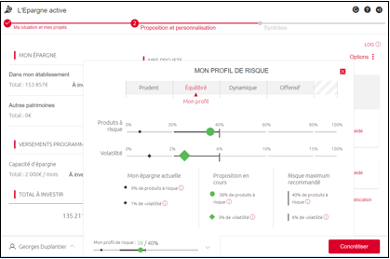
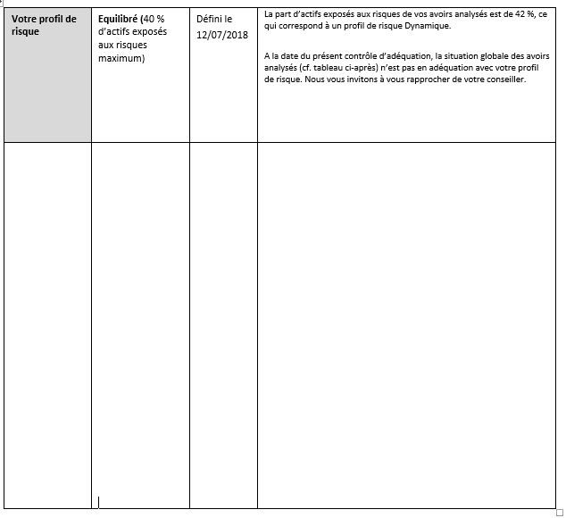
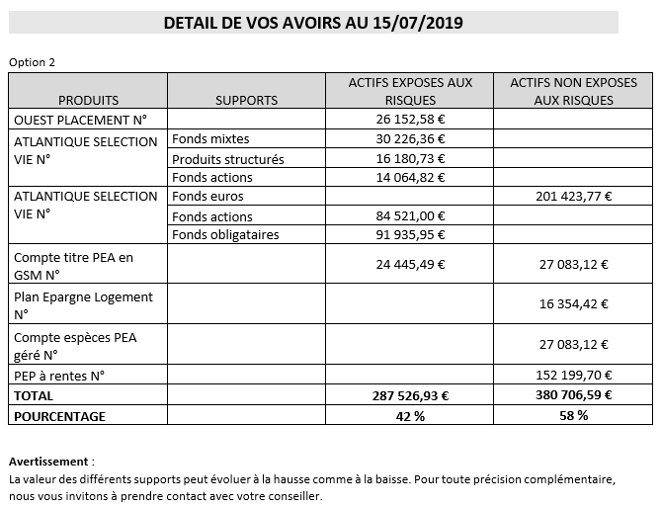
2. Comment s’établit l’adéquation ?
Pour le profil de risque… (QR)
Le contrôle d’adéquation propre au risque s’effectuera pour tous les clients ayant suivi un parcours conseil.
Les profils de risque se définissent par leur limite de tolérance aux actifs risqués : le RPA compare ainsi la proportion d’actifs risqués affichée par l’épargne du client à son profil de risque pour détecter un éventuel dépassement de cette limite.
Lors du conseil : la proposition est faite dans le respect du profil de risque global du client
1 an après : le RPA vérifie si l’exposition de l’épargne globale respecte toujours la limite de risque du profil
*AR/ANR : Actifs risqués/Actifs non risqués

Slide 7
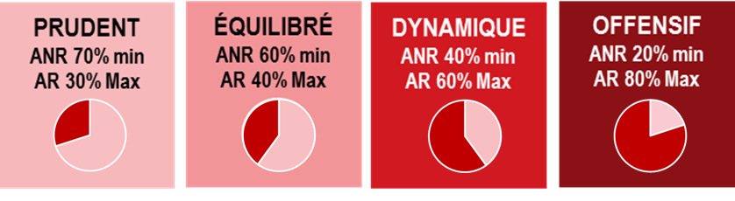

2. Comment s’établit l’adéquation ?
Pour le profil de risque…
On rappelle ci-dessous les limites d’AR/ANR* établies pour les 4 profils de risque :
Pour comparer l’épargne du client à son profil de risque, le RPA reprend les règles de détermination des AR/ANR* ayant servi au conseil initial :
Quels supports retrouve-t-on dans les actifs risqués ?
OPC de toutes natures (monétaires, obligataires, diversifiés, actions)
SCPI, OPCI
UC ASV, produits structurés, produits de défiscalisation
Titres cotés et non cotés
Gestion sous mandat
Quels supports retrouve-t-on dans les actifs non risqués ?
Fonds euros ASV
Comptes à terme, PEL, PEP
Comptes espèces PEA
Ne figurent pas dans les AR :
Les contrats d’assurance vie NWM (Natixis Wealth Management, anciennement 1818,) dont le détail ne remonte pas dans Mysys (seul l’encours global figure dans le RPA)
Le RPA reprend les règles appliquées par LEA pour la détermination des AR/ANR*
Sont exclus du calcul des ANR :
Les livrets, les CEL et les comptes à vue, qui sont considérés comme de l’épargne de précaution et hors champ du calcul
Les parts sociales, également hors champ par leur nature spécifique
*AR/ANR : Actifs risqués/Actifs non risqués

Slide 8
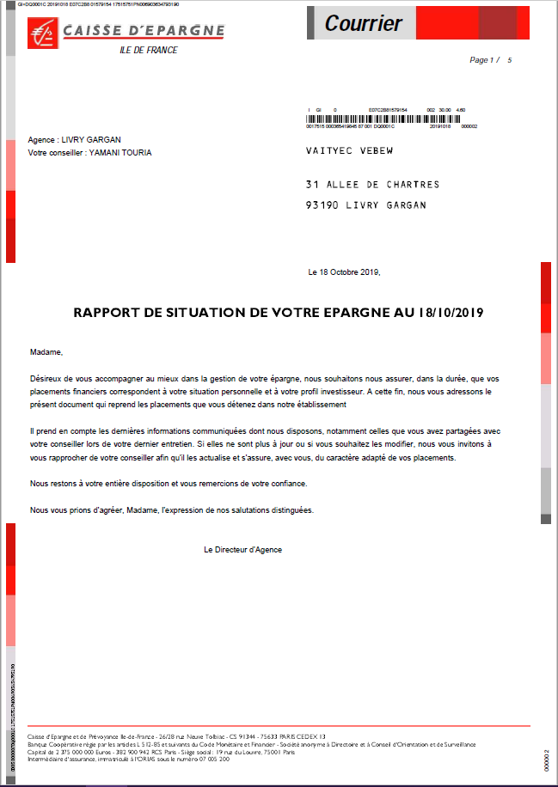
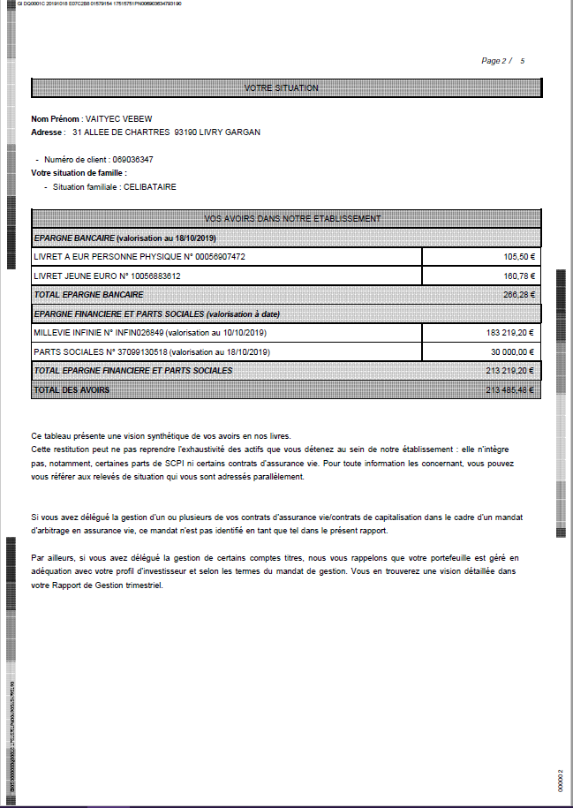
3. Comment se présente le relevé ?
Le RPA contient 5 pages : pour les clients, il prend le nom de RAPPORT DE SITUATION DE VOTRE ÉPARGNE
Rappel des coordonnées du client et de sa situation familiale
Présentation et justification du nouveau relevé
Présentation synthétique de la globalité des avoirs détenus dans/via la Caisse (tous ne seront pas forcément repris dans le calcul AR/ANR pour l’adéquation)
Page 1 : présentation du rapport de situation
Page 2 : vision globale de l’épargne bancaire et financière

Slide 9
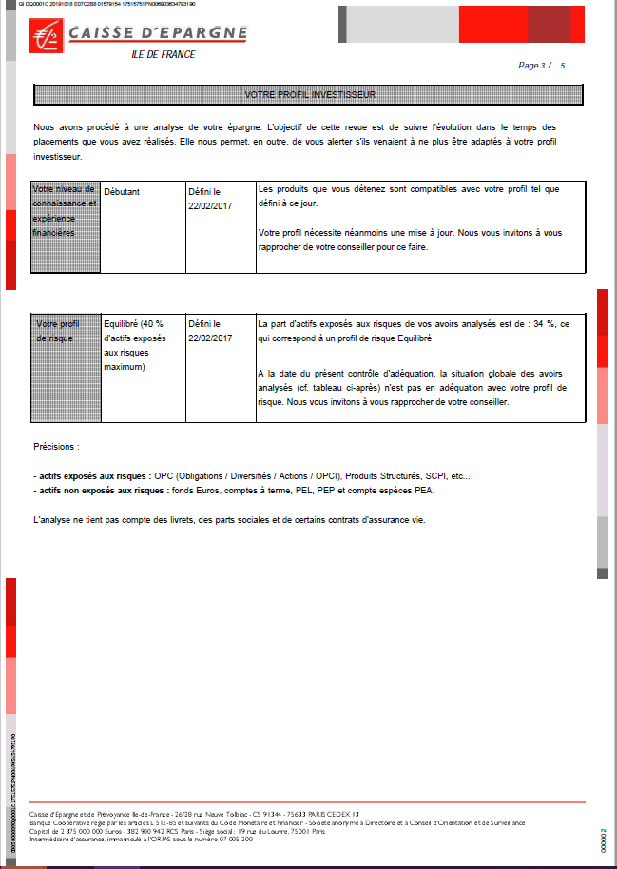
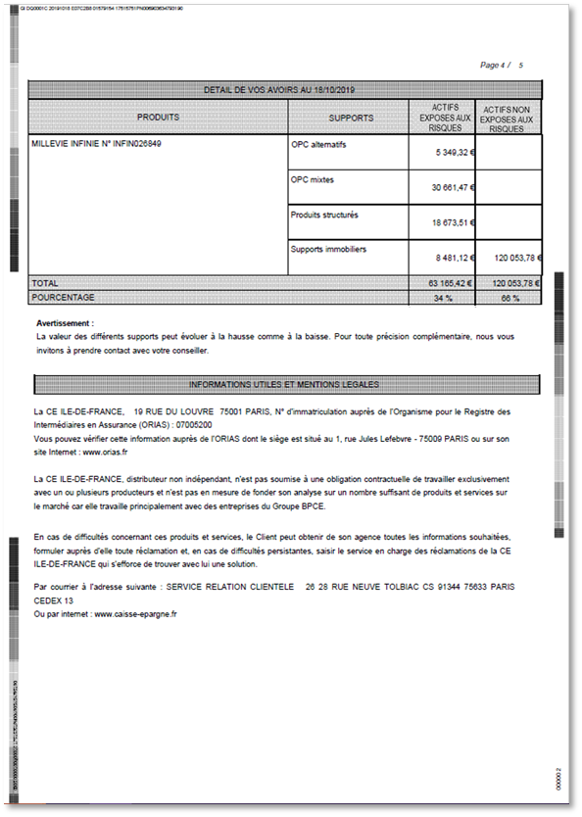
3. Comment se présente le relevé ?
Rappel du profil de connaissances financières du client (QCF) et mention d’éventuels produits en inadéquation
Rappel du profil de risque du client (QR) et rapprochement avec le profil présenté par son épargne globale
Détail des contenus par enveloppe ayant servi au calcul et affichage du pourcentage global AR/ANR
Page 3 : profil investisseur et
annonce de l’adéquation ou de l’inadéquation
S’adressant au client, on ne parle pas d’Actifs risqués ou non risqués, mais d’Actifs exposés aux risques ou non exposés aux risques
Page 4 : détail des avoirs risqués et non risqués retenus pour le calcul

Slide 10
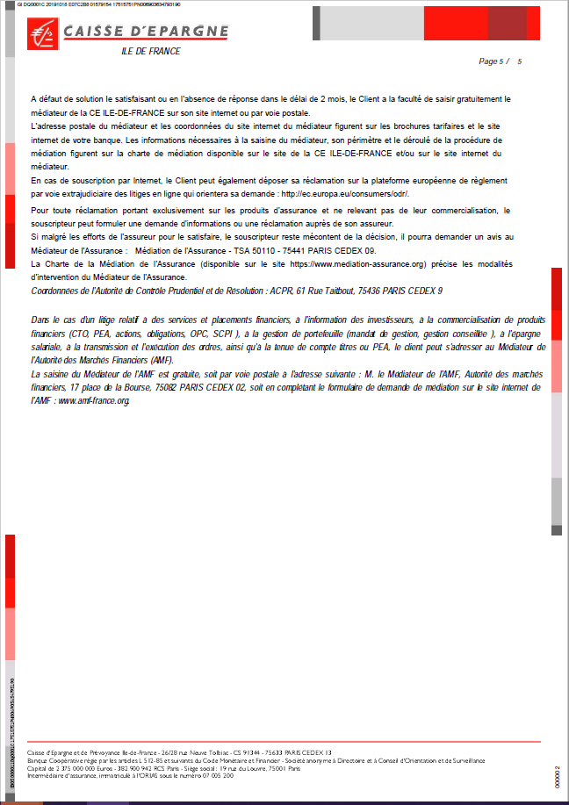
3. Comment se présente le relevé ?
Mentions légales et avertissements divers, s’affichant selon la nature des avoirs remontés dans le relevé
Page 5 : mentions légales

Slide 11

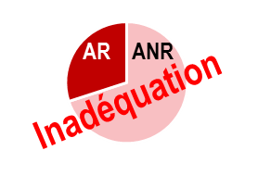
4. Que faire en cas d’inadéquation ?
1. Déterminer les causes de l’inadéquation
Inadéquation de l’épargne au profil de connaissances ET EXPERIENCE financières
Seul cas de figure : un client C1 détient un ou plusieurs produits C2
Soit il détenait déjà ces produits avant de répondre au QCF qui lui a attribué son profil,
Soit il les a souscrits avec mise en garde lors du parcours conseil.
Inadéquation de l’épargne au profil de risque
La proportion d’actifs risqués de l’épargne a dépassé la limite fixée par le profil du client
3 causes possibles :
Des opérations intervenues entre le parcours conseil et le RPA : des achats/ventes à l’initiative du client ont pu modifier l’équilibre général de l’épargne et lui donner une configuration plus risquée.
La valorisation de certains placements : une hausse des placements risqués a pu mécaniquement renforcer leur poids au sein de l’épargne globale.
L’inadéquation pouvait exister avant le conseil, dans des proportions telles que ce dernier n’a pas pu l’éliminer complètement.
Tous les avoirs sont-ils bien pris en compte dans le calcul de l’AR/ANR ?
Les produits qui ne remontent pas dans Mysys (ASV PAV*, ASV externe, ASV NLife) ou dont la répartition AR/ANR n’est pas connue par Mysys (ancienne génération des contrats BP1818), sont ignorés par le RPA dans le calcul de l’AR/ANR. Pour les clients qui en détiennent, l’équilibre AR/ANR affiché ne correspondra pas à la réalité de leur épargne globale et la déclaration d’adéquation ou d’inadéquation pourrait s’avérer erronée. Il conviendra de rapporter séparément les encours manquants pour le confirmer.
* Plateforme Assurance Vie (via Natixis Wealth Management)

Slide 12


4. Que faire en cas d’inadéquation ?
2. Echanger avec le client sur sa perception de la situation
Notre obligation de distributeur porte sur la périodicité des contrôles d’adéquation à effectuer et le fait d’alerter le client en cas d’inadéquation. Elle est totalement remplie par le RPA, et la suite à donner à ces contrôles et alertes relève de la logique de la relation client et non plus d’une exigence réglementaire.
Ainsi, le RPA doit être vu comme un moment d’échanges privilégié avec le client, pouvant déboucher sur de réelles opportunités commerciales. On lui fournit une analyse très précise de son épargne et de sa situation, mais qui ne vaut que par l’attention qu’il lui accordera et sa volonté d’agir sur la situation.
En tant que conseiller, vous aurez à l’accompagner dans ce cheminement en replaçant les conclusions du RPA dans leur contexte, ainsi :
Les situations d’inadéquation peuvent être diverses et varier en amplitude, sans exiger nécessairement d’actions correctives immédiates,
A l’opposé, certaines situations d’adéquation peuvent appeler à réagir, notamment quand elle révèlent une marge de manœuvre inexploitée par le client pour aller chercher un peu plus de risque et, par là, augmenter le potentiel de rendement de son épargne.

Slide 13
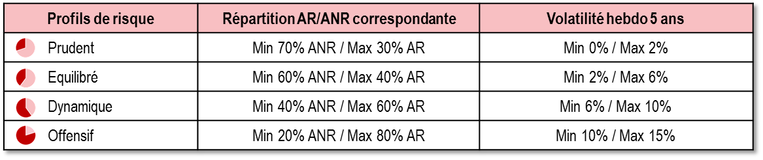
4. Que faire en cas d’inadéquation ?
2. Proposer un plan d’actions
Selon la réaction du client au RPA, des mesures correctives pourront lui être proposées en cas d’inadéquation.
S’il juge la situation supportable, c’est que son profil a évolué. Une actualisation de son QCF-QR permettrait de reconnaître cette situation et de rétablir une adéquation :
          Soit par l’obtention d’un profil autre que le C1 au QCF, en cas de détention d’un produit complexe,
          Soit par l’obtention d’un profil de risque plus agressif au QR, en cas de surexposition de son épargne.
A l’inverse, s’il s’inquiète de la configuration présentée par son épargne, des arbitrages pourront lui être proposés pour réduire son exposition au risque en partant d’un nouveau parcours LEA. Attention : la constatation d’une inadéquation ne peut justifier à elle seule la cession d’un produit complexe, qui doit s’examiner en pesant toutes les conséquences d’une telle opération (proximité de l’échéance, valeur acquise vs valeur au terme, frais, fiscalité).
LEA peut déceler une inadéquation quand le RPA n’en trouve pas !
Certains clients peuvent avoir un RPA en adéquation alors qu’un parcours LEA lancé au même moment révèlerait une surexposition. Cela s’explique par l’approche plus fine suivie par LEA, qui s’appuie sur 2 jauges de risque distinctes : la jauge AR/ANR, telle que l’utilise le RPA, et la jauge de volatilité, qui peut saturer plus tôt selon les volatilités des produits détenus alors même que les paliers AR/ANR sont respectés.
Exemple
L’épargne d’un client Prudent pourrait présenter une proportion d’AR de 28% (= adéquation pour le RPA) mais afficher une volatilité globale de 2,5% (= dépassement du profil de risque pour LEA).

Slide 14

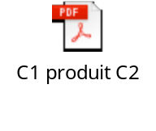

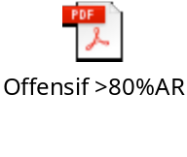
5. CAS D’USAGE
QUELQUES EXEMPLES emblématiques
Cas d’inadéquation sur les connaissances financières : client Débutant détenant un produit complexe (EMTN sans garantie de capital, mais offrant chaque année un possible remboursement anticipé).
Conduite à tenir : rejouer le QCF-QR si le client peut se situer en C2, refaire le point avec lui et un CAGP sur sa compréhension du produit, vérifier le comportement des sous-jacents de l’EMTN et les prochaines échéances de remboursement.
Cas d’adéquation : client Prudent (30% d’AR max) avec une épargne à 29% d’AR. Encours significatifs d’épargne de précaution par ailleurs.
Cas d’inadéquation sur le risque : client Prudent (30% d’AR max) avec une épargne à 100% d’AR.
Cas retenu ici pour illustrer les effets de la non prise en compte des livrets dans les actifs non risqués (assimilés à de l’épargne de précaution) et de la neutralisation des parts sociales dans le calcul de risque, alors que ces produits constituent l’essentiel des avoirs du client. Seule la ligne obligataire est prise en compte dans le calcul AR/ANR alors qu’elle ne représente que 6% de son épargne.
Conduite à tenir : inadéquation à rapprocher des limites des règles de gestion suivies pour le RPA, sans alarme particulière pour le client.
Cas d’inadéquation sur le risque : client Offensif (80% d’AR max) avec une épargne à 86% d’AR. Cas représentatif d’une épargne plus exposée que le profil Offensif, pourtant le plus risqué, mais plafonné.
Conduite à tenir : inadéquation à relativiser si le client déclare pouvoir supporter plus de 80% d’AR (situation que ne peut traduire le QR dans sa configuration actuelle).

Slide 15
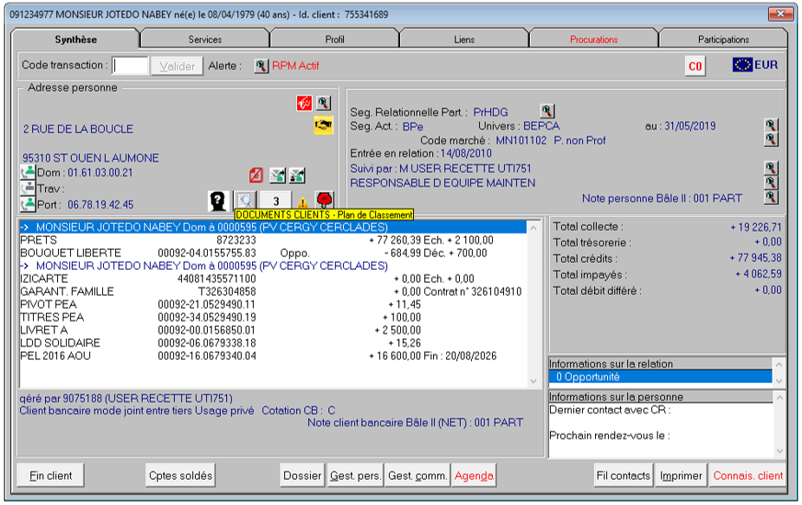
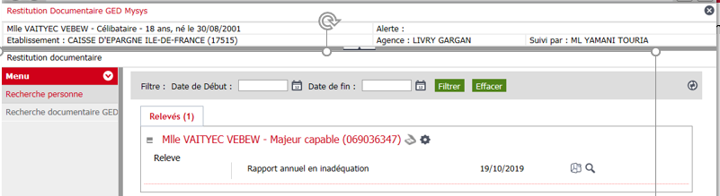
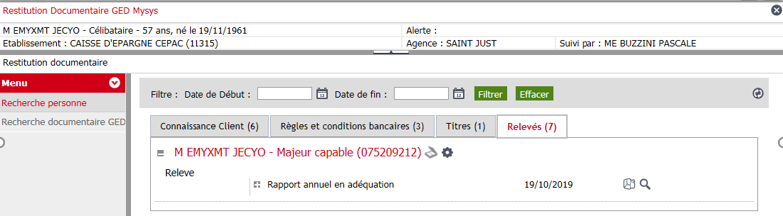
6. Où consulter les rpa ?
Pour le conseiller
Tous les RPA sont archivés automatiquement dans le Plan de classement (PDC), onglet « Relevés », avec mention du résultat de l’adéquation.

Slide 16
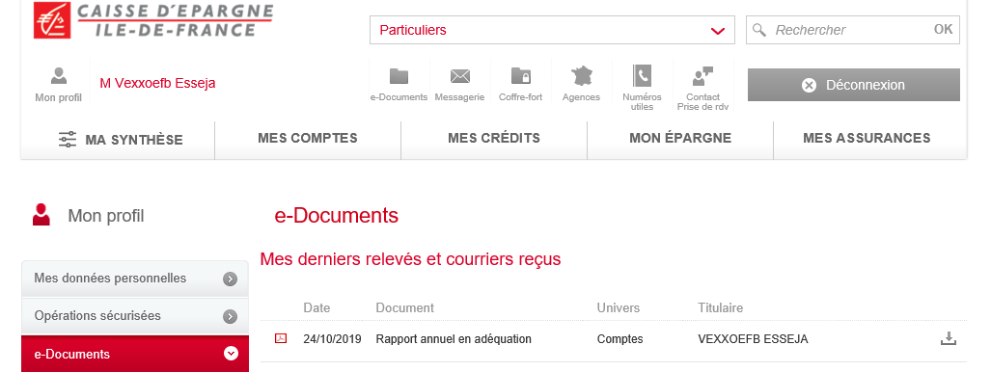
6. Où consulter les rpa ?
Pour le client
Les clients disposent d’un relevé papier. Pour les abonnés à eDocument, le RPA est accessible dans la rubrique appropriée du DEI.

Slide 17
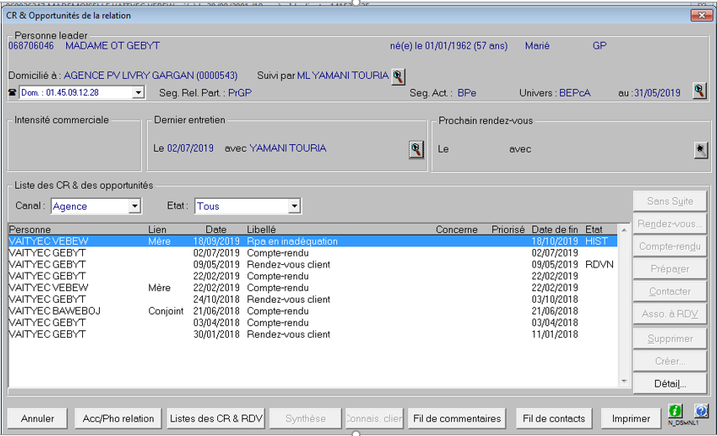
7. Comment le conseiller est-il prévenu d’une inadéquation ?
Une alerte GERC 1 mois avant l’édition du relevé
Afin que le conseiller soit en situation de réagir avant même que le client n’ai reçu son RPA, une alerte GERC mensuelle l’informera des RPA en inadéquation à venir le mois suivant sur son portefeuille. L’alerte sera réitérée au moment de l’envoi du RPA au client.
Les RPA simulés à m-1, ignorés des client, seront également consultables dans le PDC, sous un intitulé propre.
Compte tenu de l’évolution des encours et des opérations possibles sur la période, ils se peut qu’un RPA simulé en inadéquation apparaisse en adéquation 1 mois plus tard.
Les alertes d’inadéquation seront poussées le 8 du mois, pour un relevé édité le 7 du mois suivant. Exceptionnellement, les alertes concernant les RPA de janvier 2020 seront effectuées le 16/12/2019.

Slide 18
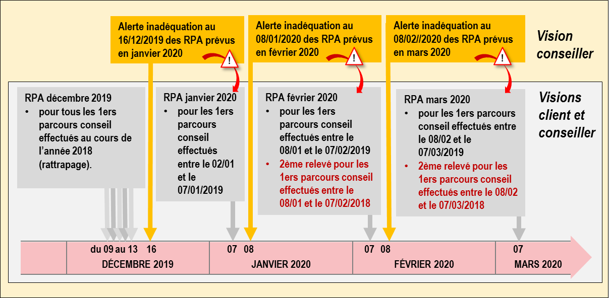
8. Calendrier d’édition des RPA et des alertes conseillers
Un rattrapage sera effectué en décembre pour les RPA attachés aux parcours conseil effectués en 2018, car plus d’1 an s’est déjà écoulé entre le fait générateur (1er parcours conseil suivi) et ces RPA. NB : il n’y aura pas d’alerte GERC d’inadéquation préalablement à l’édition de ces relevés.
La date anniversaire de déclenchement du RPA reste celle du 1er parcours conseil effectué, indépendamment des RV qui suivront avec le client.
A partir de janvier 2020, les relevés annuels partiront tous les 7 du mois. Dans le RPA, l’épargne bancaire sera valorisée à la date du jour, et l’épargne financière (CTO-PEA, assurance-vie) apparaitra pour sa valeur à la fin du mois précédent.

